Slide 1
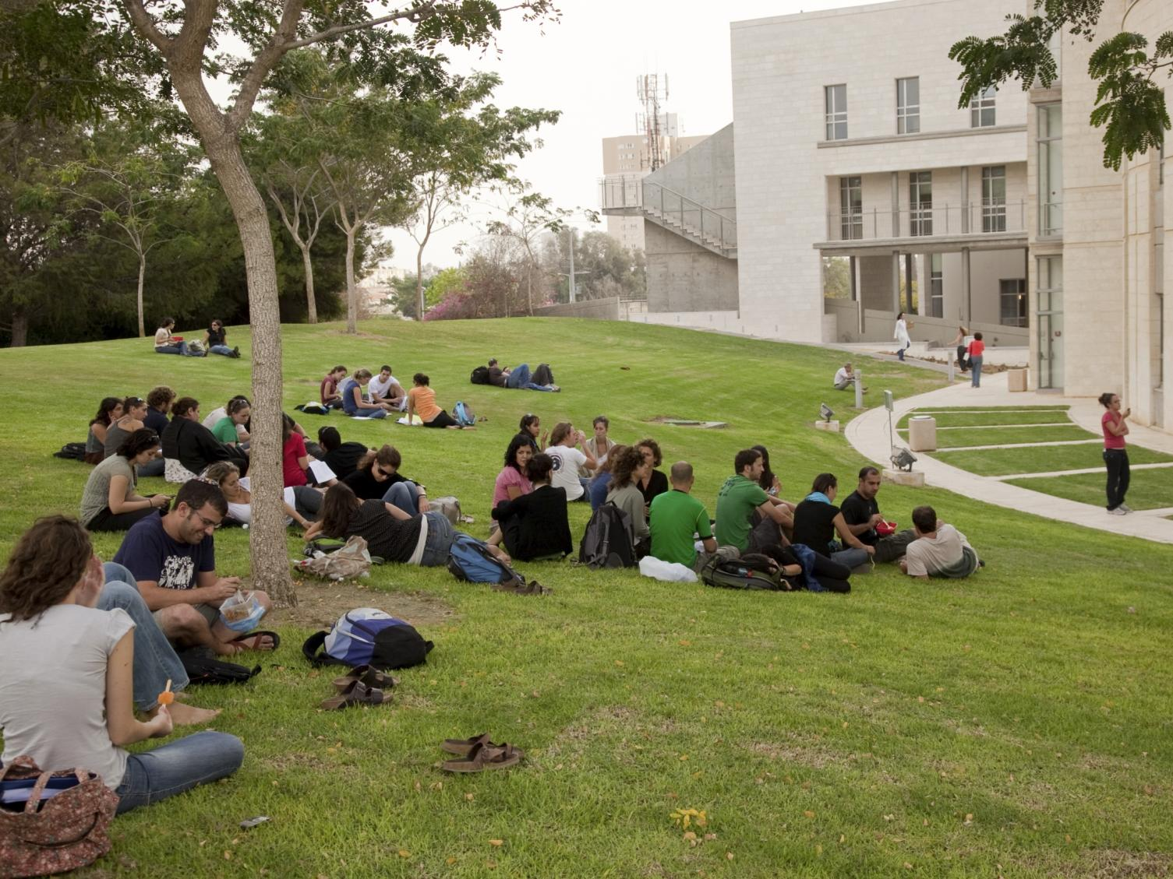
הדרכה לחוקרים חדשים
08/03/2022

Slide 2
מטרות ההדרכה
הצגת אנשי הרכש
תהליכי הרכש
הנחיות לרכישת ציוד יקר ערך
הנחיות לרכישות חו"ל
שאלות חוקרים
1

Slide 3
אנשי קשר במחלקה
פנחס ברנשטיין - מנהל מחלקת רכש ואספקה. טל' 6461261
מדור קניינות
רמ"ד- קובי מורד, אחראי על תחום ההסעות, טל' 6472390
פטי פרידריך – קניינות חו"ל בכירה, יבוא- יצוא. טל' 6461817
שקד אזולאי- קניינות חו"ל, יבוא יצוא טל' 64672674
איתי הררי– רכש ציוד מדעי טל' 6461818
לידיה בובליל – ציוד משרדי, שירותי ייעוץ, פרסום בעיתונות, השתלמויות, הסעדה, אירוח ובתי מלון, ציוד חשמלי, הדפסה, עזרי הוראה. טל' 6461815
מירי סקג'יו כהן– ריהוט, שירותי מוניות, שירותי עיצוב גרפיקה, השכרת רכבים, ציוד טכני, ציוד ספורט, עריכה ותרגום. טל' 6472685
עדי גולדין אייבי – כימיקלים, בעלי חיים, גזים, חומרים רדיואקטיביים טל' 6472391
אמיר חטיבה– רכש מחשבים ציוד נלווה ותקשורת. טל' 6461264
2

Slide 4
הליך הרכש
הגדרות
יזם / משתמש קצה
עובד אוניברסיטת בן גוריון או מי שהוסמך לכך על-ידי האוניברסיטה, אשר הוא בעל תקציב ורשאי לבצע הזמנות ולהפיק דרישות על-פי התקציבים שאושרו לו, בהתאם לנוהלי הרכש
קניין
עובד במחלקת רכש והספקה, תפקידו לבצע רכישה על-פי כללי הרכש של האוניברסיטה, בהתאם לדרישת היזם ובתיאום עמו
ספק/קבלן
אישיות משפטית המסוגלת ומוכנה להתחייב או שהתחייבה לספק ציוד/ שירות לאוניברסיטת בן-גוריון
ספק מאושר
ספק מאושר אשר עבר תהליך אישור ספק ומופיע ברשימת הספקים המאושרים של האוניברסיטה.
תפנית
מערכת ERP המנהלת את מערך הכספים של האוניברסיטה
3

Slide 5
הליך הרכש
הזמנה
הזמנה הינה הסכם התקשרות בין האוניברסיטה והספק. רק כנגד הזמנה רשאי הספק לספק ציוד/שירות ליחידות האוניברסיטה.
תהליך הרכש
הוצאת הזמנה
דרישה לביצוע רכש
משא ומתן
הצעת מחיר
העלאת צורך
גורמים מאשרים, גורמי חיתום
ברכישות גדולות כדאי לערב את הרכש כבר בשלב זה
קליטת הציוד
קבלת חשבונית/ תעודת משלוח
בדיקת החשבוניות
סגירת הזמנה
תהליך סריקה חדש
4

Slide 6
הצעות מחיר
עד 5,000 ₪- נדרשת הצעת מחיר אחת
בין 5,000 ₪- ל-50,000 ₪ נדרשות שתי הצעות
בין 50,000 ₪ - 100,000 ₪ נדרשות 3 הצעות מחיר
מעל 100,000 ₪- נדרש מכרז או פטור ממכרז באמצעות תקנה 8
4

Slide 7
גורמים מאשרים
גורמים מאשרים הינם יחידות באוניברסיטה שתפקידם בין היתר לאשר דרישות רכש לאחר שעברו את טיפול הרכש
גורמי תקציב
הרשות למחקר ופיתוח
קרנות ומחקרים
תקציבים מיוחדים
מכונים לחקר המדבר / מכון בן גוריון לחקר ישראל
גורמי אחרים
בטיחות
אחזקה
אינווטר
4

Slide 8
גורמי חיתום
גורמים חיתום הינם בעלי תפקידים באוניברסיטה שתפקידם לאשר דרישות רכש לאחר שעברו אישור הגורמים המאשרים
עד 3,500 ₪ - קניין
3,500-30,000 ₪- רמ"ד קניינות
30,001- 100,000 ₪- רמ"ד קניינות + מנהל רכש
200,000-100,000 ₪ -רמ"ד קניינות + מנהל רכש + סמנכ"לית כספים
מעל 200,000 ₪- רמ"ד קניינות + מנהל רכש + סמנכ"לית כספים+ מנכ"ל
4

Slide 9
רכישה עצמית
רכישה עצמאית וקבלת החזר- עד 100$ בארץ ועד 300$ בחו"ל לא נדרש אישור מהרכש לרכישה עצמית אך נדרש אישור הגורם התקציבי.
מעבר לסכומים אלה יש לפנות בטרם הרכישה לקבלת אישור מרמ"ד קניינות / ממ"ח רכש.
רכישת ספרים- ניתן לרכוש ספרים בארץ או בחו"ל עד 300$ ולבקש החזר באמצעות הוראת תשלום. זאת בכפוף לאישור הגורם התקציבי ללא צורך לרשום את הספרים בספריה.
4

Slide 10
הכנה לרכישה גדולה
ברור צרכים מול ספקים וקולגות
קבלת הצעות מחיר
פניה לרכש לעזרה בניהול מו"מ
4

Slide 11
מסמכים עבור דרישות בסכומים גדולים
לדרישה הרכש יש לצרף את המסמכים הבאים:
מכתב הצדקה- צריך להסביר את הסיבה לבחירה בספק בהיבט של רציפות מחקר, ייחודיות, אמינות, אחידות
טופס תקנה 8- https://in.bgu.ac.il/finance/DocLib7/Researcher-Statement.pdf
הצעות מחיר
4

Slide 12
רכש של מחשבים וציוד נלווה
פריטי מחשוב – מחשבים, מסכים, טאבלטים, תוכנות בארץ ובחו"ל,
לא כולל מדפסות ופקסים
הצעות מחיר
התקיים מכרז ויש לפנות רק לספקי המכרז.
הצעות המחיר צריכות להתייחס למוצר דומה
מחשבים מורכבים | הזמנה עד לסך של 20,000 ₪ (לא כולל מע"מ)
מחשבים נייחים מותגים ומחשבים ניידים | הזמנה עד לסך של 5,000 ₪ (לא כולל מע"מ)
מסכים | הזמנה עד לסך של 3,500 ₪ (לא כולל מע"מ)
מוצרי "אפל" | הזמנה עד לסך של 7,000 ₪ (לא כולל מע"מ)
לינק לספקי מסגרת למחשבים וציוד נלווה
http://in.bgu.ac.il/finance/DocLib7/computers.pdf
5

Slide 13
רכש של מחשבים וציוד נלווה
רכישת תוכנות – יש לפנות למרכז החישובים ולפרט את סוג התוכנה המבוקשת. היה והתוכנה קיימת באוניברסיטה ניתן לבצע הזמנה ממרכז החישובים בהתאם לסכום שידרש.
בהיעדר הסכם עם הספק המתאים, נדרש לבצע הליך רכש באמצעות קבלת הצעות מחיר.
עבור תוכנות מקומיות – מוציאים דרישת רכש מקומי
עבור תוכנות חו"ל – מוציאים דרישת רכש חו"ל (תיתכן תוספת מיסוי)
6

Slide 14
הערות חשובות לרכש מחשבים
זמני הספקה של מחשבים במסגרת המכרז, 21 ימי עבודה. בשל הקורונה נוצר מחסור עולמי במחשבים ולכן יתכנו זמני הספקה ארוכים יותר.
אם נדרש מחשב באופן דחוף יש לבדוק עם הספק איזה מחשבים יש לו במלאי.
כדאי להיעזר ברפרנט מחשוב כדי לקבל המלצה על סוג המחשב והמאפיינים שלו או בספק הרלוונטי.
6

Slide 15
רכש של חומרים מסוכנים
חומרים מסוכנים וחומרים רדיואקטיביים עוברים, בנוסף להליך הרגיל של ביצוע דרישה, אישור של מנהל הבטיחות של האוניברסיטה.
ניתן לרכוש חומרים מסוכנים באמצעות הזמנה מהירה שתעבור לאישור מחלקת בטיחות וגורמים מאשרים.
7

Slide 16
רכש מקוצר
ב-3/2019 נכנס למערכת התפנית תהליך חדש של רכש מקוצר. התהליך שודרג ב-08/2021 והפך להיות קצר עוד יותר. רכש מקוצר מיועד לבצע רכישת מהירה של ציוד מדעי ושירותים מדעיים מבלי לעבור דרך הרכש. הדרישה מוקמת ע"י היזם ומועברת ישירות לספק (למעט דרישה לחומרים מסוכנים). לאחר מכן היא עוברת לאישור בדיעבד לרשות למו"פ או למדור קרנות.
לכל ספק הוגדרו סכומי מקסימום להזמנה מהירה על פי תחום העיסוק שלו.
ניתן לבצע דרישה מקוצרת לספקי ציוד מדעי עד 5,000 ₪ ליתר התחומים הוגבל הסכום ל-1,200 ₪. בתחומים מסוימים לא ניתן לבצע רכש מקוצר, כמו: ריהוט, אירוח במסעדות, בתי מלון, כימיקלים מסוכנים, ועוד.
8

Slide 17
איך ניתן לדעת מה מצב הדרישה?
מערכת התפנית שקופה וממנה ניתן להתעדכן בכל שלב על מצב הדרישה
9

Slide 18
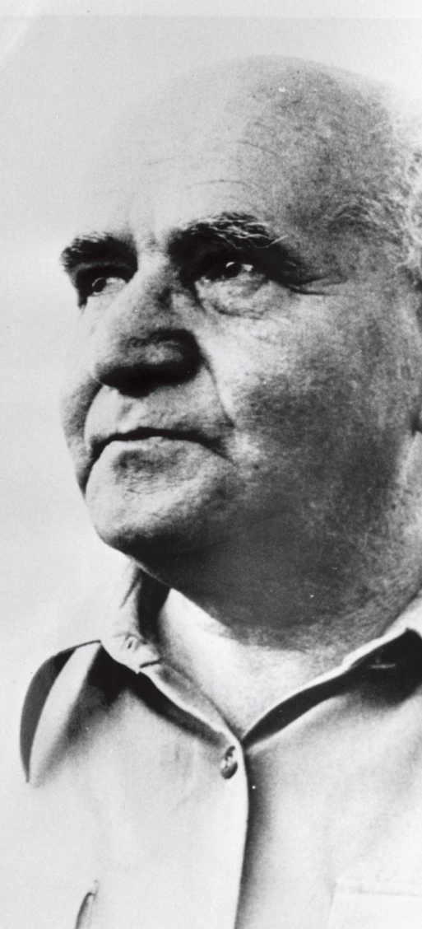
תודה
קובי מורד
מחלקת רכש והספקה,
אגף הכספים

